Slide 1
FreeNest
Marketplace Freelance Full-Stack avec IA
Laravel 12 | React 19 | Stripe | Docker | Ollama/Mistral 7B
Projet de Fin d'Etudes — Ayoub Elmernissi — Juin 2026
ayoubelmerniss55@gmail.com

Slide 2
Plan de la Presentation
01
Contexte et Problematique
10
Intelligence Artificielle
02
Presentation de FreeNest
11
Agences et Gestion Talents
03
Stack Technologique
12
Administration et Finance
04
Architecture et CI/CD
13
Base de Donnees (35+ tables)
05
Authentification, 2FA et KYC
14
Diagrammes UML
06
Marketplace et Catalogue
15
Deploiement Docker
07
Contrats, Jalons et Temps
16
Demo et Resultats
08
Paiements Escrow et Stripe
17
Bilan et Perspectives
09
Messagerie Temps Reel et Push

Slide 3
Contexte et Problematique
Le marche mondial du freelance
1.57 Md
455 Md$
+15%
20%+
Freelancers dans le monde
Marche 2025 (Mds $)
Croissance annuelle
Commission Upwork
Problematique : Les plateformes existantes souffrent de :
* Commissions elevees (20%+ chez Upwork)
* Interfaces vieillissantes, UX mediocre
* Manque de transparence sur les paiements
* Aucune IA integree pour aider freelancers et clients
* Pas d'agences, pas de catalogue de services flexibles

Slide 4
Presentation de FreeNest
Marketplace freelance full-stack de niveau production
FreeNest — Alternative moderne et complete aux grandes plateformes
Gestion de contrats et jalons complete
IA locale (Ollama / Mistral 7B)
Paiements escrow securises via Stripe
KYC et authentification 2FA
Messagerie temps reel (WebSockets)
Notifications Push Web
Catalogue de services productises
Deploiement Docker + CI/CD
Gestion d'agences freelance
Centre fiscal (W-9, VAT, W-8BEN)

Slide 5
Stack Technologique
BACKEND
FRONTEND
Laravel 12 — API REST (100+ endpoints)
PHP 8.2 — types stricts, attributs
Sanctum — Bearer tokens
Socialite — OAuth Google
Stripe PHP SDK — paiements + webhooks
Laravel Echo — broadcast WebSocket
Spatie Permissions — roles et droits
Queues + Scheduler — taches async
React 19 — Concurrent Mode + Suspense
Vite 6 — build ultra-rapide, HMR
TailwindCSS 3.4 — dark/light mode
Zustand 5.0 — state management
Framer Motion 12 — animations
Socket.IO 4.8 — temps reel
Three.js + R3F — globe 3D
Recharts 3.8 — graphiques
Docker + Compose
GitHub Actions CI/CD
MySQL 8.0 (35+ tables)
Redis (cache/queues)
Ollama / Mistral 7B (IA locale)
Nginx (frontend + backend)

Slide 6
Architecture et CI/CD
Separation stricte Frontend / Backend / IA — REST + WebSocket
React 19 SPA (Vite + Nginx)
Google OAuth 2.0
Laravel 12 API REST
Ollama / Mistral 7B
MySQL 8.0 + Redis
Stripe API + Webhooks
CI/CD GitHub Actions
backend.yml : PHP CS Fixer + PHPStan + PHPUnit + Docker build
frontend.yml : npm ci + ESLint + Vite build + Vitest
Declenchement sur chaque push/PR — echec bloque le merge

Slide 7
Authentification, Securite et 2FA + KYC
Authentification
2FA TOTP
KYC - Identite
Email + mot de passe (bcrypt)
Google OAuth 2.0 (Socialite)
Reset par email (2 etapes)
Throttle: 10 req/min auth
Throttle: 5 req/min reset
Google Authenticator
QR Code genere (secret TOTP)
Confirmation code 6 chiffres
8 codes de secours jetables
Regeneration des codes
Upload passeport / CNI
Selfie de verification
Stockage local securise
File d'attente admin
Approbation / rejet
Securite Globale
Audit Logs : toute action sensible tracee (user, action, IP, metadata JSON)
Rate Limiting : auth (10/min), IA (20/min), search (60-120/min)
Validation stricte Form Requests Laravel + Middleware EnsurePlan

Slide 8
Marketplace et Catalogue de Services
Offres d'emploi
Catalogue (Fiverr-like)
Publication avec budget min/max, type (horaire/fixe)
Statuts : draft -> open -> in_progress -> completed
Index FULLTEXT MySQL pour recherche ultra-rapide
Filtres : categorie, budget, type, date
Sauvegarde des offres favorites
Services productises (3 tiers : Basic/Standard/Premium)
Images multiples, descriptions detaillees
Commandes : checkout, livraison, validation
Avis post-commande (1-5 etoiles)
Moderation admin (approuver / rejeter)
Sauvegarde des services favoris
Recherche Globale + Propositions
GET /api/search : recherche unifiee (offres + freelancers + services + agences)
GET /api/search/suggest : autocomplete temps reel (throttle 120/min) — resultats < 50ms
Propositions : cover letter + bid + jalons JSON | Generee par IA | Flag is_ai_generated

Slide 9
Contrats, Jalons et Suivi du Temps
active
paused
completed
disputed
cancelled
archived
Fonctionnalites avancees :
Fichiers livres (versioning)
Suivi du temps (start/stop timer)
Extensions de deadline
Analytics du contrat
Journal d'activite chronologique
Export PDF (contrat + litige)
Archive des contrats termines
Resolution de litiges par admin
Conversation liee au contrat
Notifications temps reel
Workflow des Jalons :
pending
->
funded
->
submitted
->
approved
Jalon rejected -> retour a 'funded' | Jalon disputed -> admin arbitre | Factures hebdomadaires (WeeklyInvoice)

Slide 10
Systeme de Paiement Escrow et Stripe
1. Depot
2. Escrow
3. Livraison
4. Liberation
Client paye via Stripe Checkout (3D Secure)
->
Client bloque des fonds pour un jalon
->
Freelancer soumet son travail + fichiers
->
Client approuve -> 90% freelancer 10% commission
Portefeuille a 3 balances :
balance
pending_balance
escrow_balance
Fonds disponibles et retirables
Fonds en transit
Fonds bloques en garantie
Stripe Connect + Retraits + Abonnements
Stripe Connect Express : freelancers connectent leur IBAN pour virements
Retraits soumis a approbation admin (KYC requis pour deblocage)
Abonnements : Stripe Checkout + portail de facturation + invoices
Webhooks : checkout.session.completed, account.updated, invoice.paid

Slide 11
Messagerie Temps Reel et Notifications Push
Laravel Echo + Socket.IO 4.8 — 11 evenements WebSocket diffuses en temps reel
Envoyer / Recevoir
Indicateur frappe
Texte, fichiers, images en temps reel
UserTyping broadcast — 'X ecrit...'
Editer message
Livraison
Historique des modifications preserve
MessageDelivered confirmation
Supprimer message
Recherche
Suppression douce (deleted_at)
Par conversation ou contenu message
Reactions emoji
Piece jointe
Toggle par message — MessageReaction
Upload et partage de fichiers
Accusee de lecture
Lien contrat
Marquer toute la conversation lue
Conversation liee au contrat actif
Push Notifications (VAPID) : Service Worker sw.js | subscribe / unsubscribe | Son (sound.js) + icone navigateur

Slide 12
Intelligence Artificielle — Ollama / Mistral 7B
IA locale — Aucun envoi vers OpenAI — Confidentialite totale — Fallback si indisponible
1
Generation de proposition
Redige une proposition a partir du profil freelancer et de l'offre
2
Matching freelancers
Recommande les meilleurs freelancers pour une offre client
3
Analyse de profil
Conseils personnalises pour optimiser le profil freelancer
4
Chat assistant
Assistant IA conversationnel — questions/reponses contextuelles
5
Recherche intelligente
Recherche semantique au-dela des mots-cles exacts
Rate limit: 20 req/min | Logs tokens dans ai_histories | Fallback pre-genere si Ollama indisponible

Slide 13
Agences et Gestion des Talents
Agences
Gestion des Talents (Clients)
Creer une agence (logo, nom, description)
Inviter des membres par email (token unique)
Roles : owner / admin / member
Transfert de propriete de l'agence
Page publique dans le repertoire agences
Accepter / decliner une invitation
Saved Freelancers : signets rapides (un clic)
Talent Lists : listes curees et nommees
Ajouter / retirer des membres de liste
Notes personnelles sur les freelancers
Organisation par specialite ou projet
Centre Fiscal
Soumission : W-9 (USA), W-8BEN (international), VAT (Europe)
Export PDF des documents fiscaux | Validation admin (approuver / rejeter avec motif)

Slide 14
Administration et Finance Admin
Dashboard Admin
Finance Admin
> Stats : GMV, commissions, contrats
> Vue d'ensemble revenue plateforme
> Gestion utilisateurs (ban, verify)
> File retraits (approuver / rejeter)
> Analytics avancees
> Parametres : commission, limites
KYC Admin
Moderation Catalogue
> File verifications en attente
> Services en attente de validation
> Acces securise aux documents
> Approuver / Rejeter publication
> Approuver / Rejeter + audit log
> Documents fiscaux W-9/W-8BEN/VAT
Middleware 'admin' + double verification controller — Audit logs sur toutes les actions sensibles

Slide 15
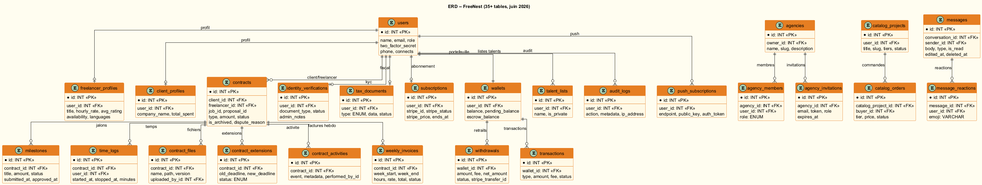
Base de Donnees — 35+ Tables MySQL

Slide 16
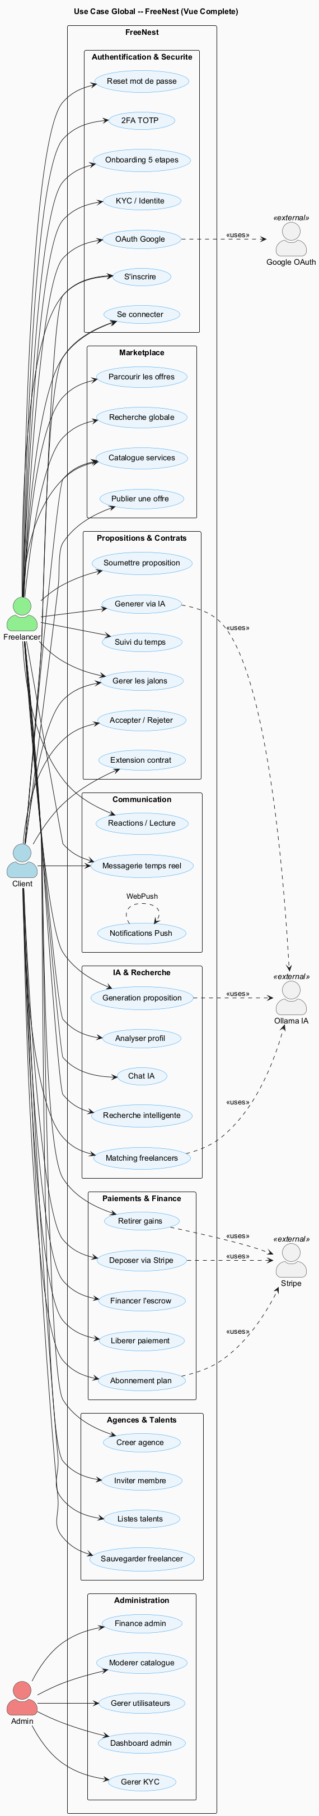
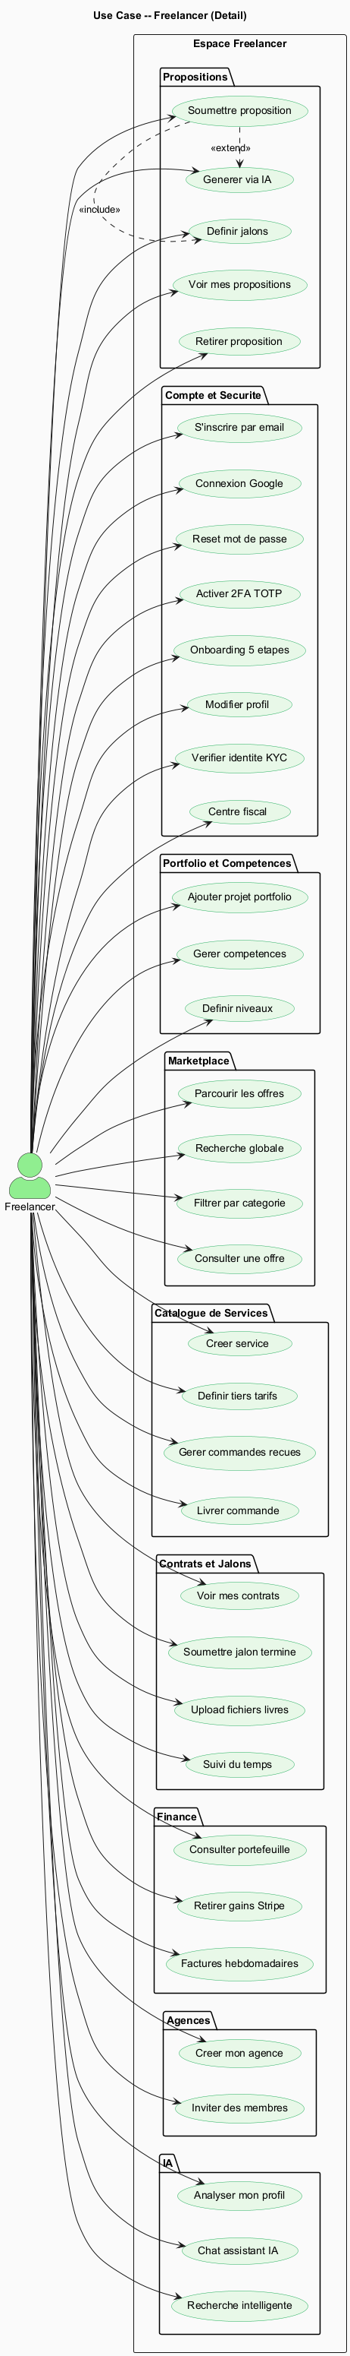
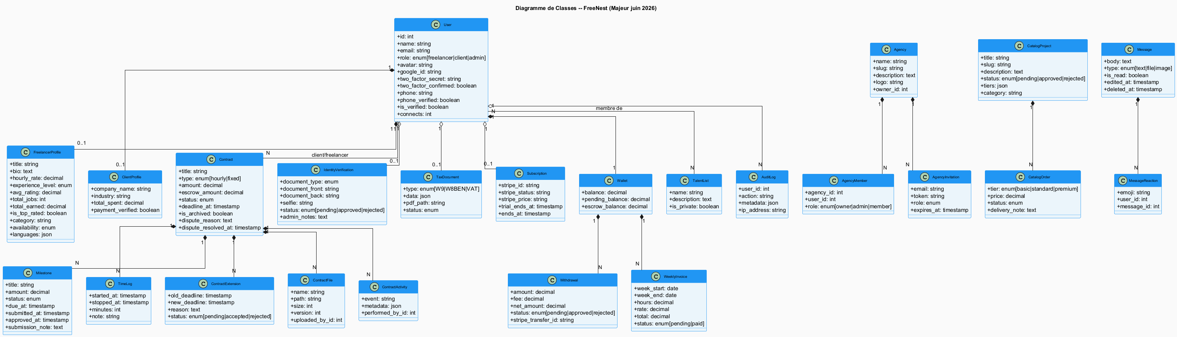
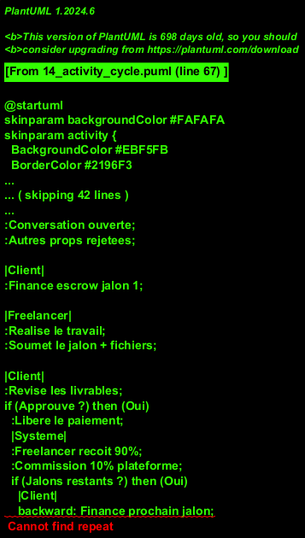
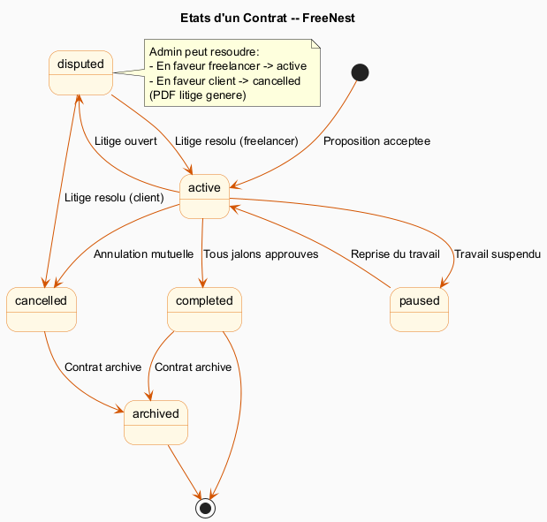
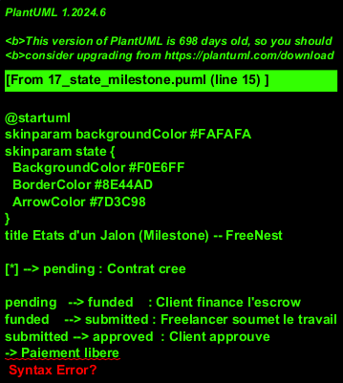
Diagrammes UML — Vue d'Ensemble (20 diagrammes)
Use Case Global
Use Case Freelancer
Diagramme de Classes
Activite Mission
Etats Contrat
Etats Jalon

Slide 17
Deploiement Docker et Infrastructure
Frontend React 19 + Nginx
Backend Laravel 12 API
MySQL 8.0 35+ tables
Redis Cache + Queues
Soketi WebSocket
Ollama Mistral 7B
Stripe Paiements
GitHub Actions CI/CD
Configuration Production
Dockerfile multi-stage backend (PHP-FPM + Nginx) + Dockerfile Nginx frontend
nginx.conf : Gzip, Cache-Control (assets 1 an), SPA try_files, Service Worker
docker-compose.yml : orchestration complete (6+ services)
CI/CD : backend.yml + frontend.yml — echec bloque le merge automatiquement

Slide 18
Demo et Resultats
35+
100+
50+
80+
Tables MySQL
Endpoints API
Pages React
Composants React
11
5
6+
25K+
Evenements WS
Fonctionnalites IA
Services Docker
LOC (lignes code)
Parcours utilisateur demontrable de bout en bout :
Inscription -> 2FA -> KYC -> Publication offre -> Proposition IA -> Contrat -> Escrow Stripe -> Livraison -> Paiement
Catalogue : service -> commande -> livraison -> avis | Agence : creation -> invitation -> collaboration
Chat temps reel + reactions emoji + Push Web | Admin : finance, KYC, moderation catalogue

Slide 19
Bilan et Perspectives
Competences acquises :
Perspectives :
Architecture full-stack decouplee (API REST + SPA)
Paiements complexes (Stripe, escrow, webhooks)
Temps reel (Laravel Broadcasting + Socket.IO)
Securite avancee (2FA, KYC, audit logs)
DevOps complet (Docker, Nginx, CI/CD)
Integration IA locale (Ollama, Mistral 7B)
BDD relationnelle complexe (35+ tables)
Application mobile React Native
Microservices (Auth / Payment / AI)
IA multimodale (images, videos)
Video consultations integrees
Multi-devises, i18n international
Kubernetes (orchestration prod)
Certifications freelancers en ligne
Difficultes surmontees :
Transactions atomiques escrow (race conditions evitees avec BEGIN/COMMIT)
Securite Stripe Webhooks (verification HMAC signature, idempotence des evenements)
WebSockets en production (Soketi containerise, canaux prives Sanctum)

Slide 20
Merci pour votre attention
FreeNest — Marketplace Freelance Full-Stack de Niveau Production
Laravel 12 | React 19 | Stripe | Docker | Ollama | CI/CD GitHub Actions
Ayoub Elmernissi — ayoubelmerniss55@gmail.com — Juin 2026
Questions ?

